Slide 1
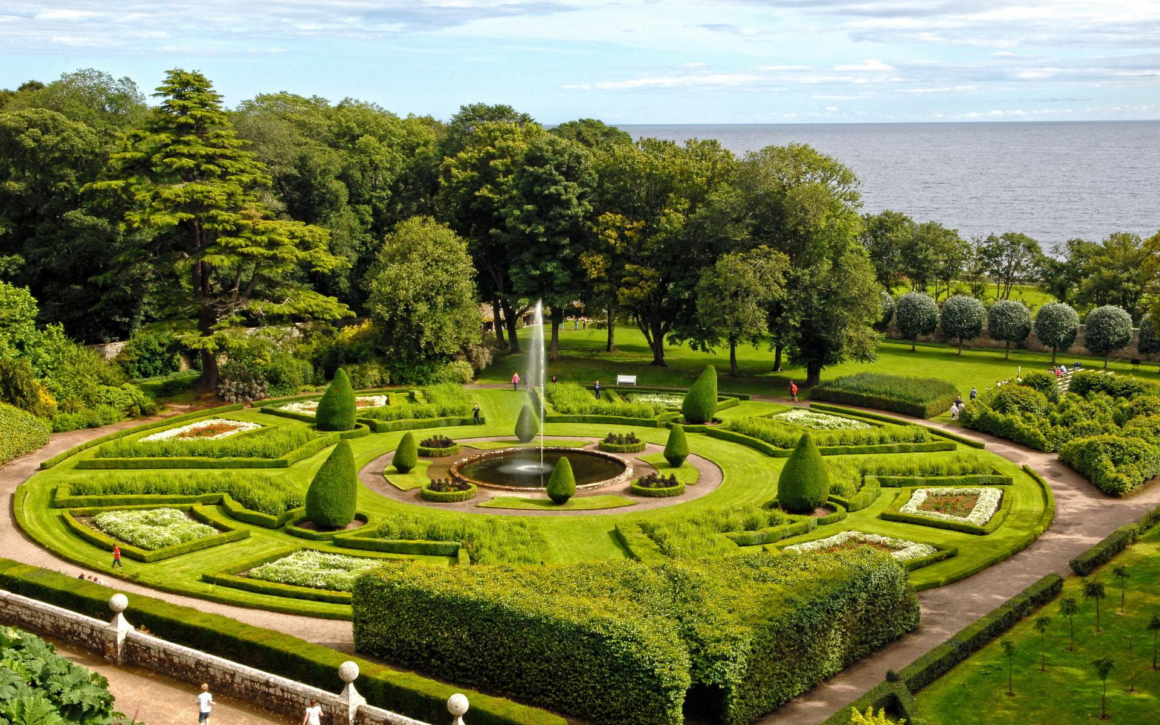
ИГРА
«СОЗДАЙ СВОЙ ПАРК»
Цель: создание условий для развития представлений о парковой архитектуре как одном из видов искусства.

Slide 2
